Slide 1
第三章
栈和队列

Slide 2
3.4 队列的类型定义
3.5 队列类型的实现

Slide 3
3.4 队列的类型定义
队列简称队，它也是一种运算受限的线性表。
把进行插入的一端称做队尾（rear）。
进行删除的一端称做队首或队头（front）。
向队列中插入新元素称为进队或入队，新元素进队后就成为新的队尾元素。
从队列中删除元素称为出队或离队，元素出队后，其后继元素就成为队首元素。
出队
进队
a₁, a₂, ……………….., a_{n}
队头
队尾

Slide 4



队列的主要特点是先进先出，所以又把队列称为先进先出表。
例如：
假如5个人过独木桥
只能按上桥的次序过桥
这里独木桥就是一个队列

Slide 5
ADT Queue {
}ADT Queue
队列是限定只能在表尾插入和在表头删除的线性表。
数据对象：
D＝{ a_{i} | a_{i} ∈ElemSet, i=1,2,...,n, n≥0 }
数据关系：
R1＝{ <a_{i-1} ,a_{i} >|a_{i-1} ,a_{i}∈D, i=2,...,n }
约定a_{n}端为队尾，a₁端为队头
基本操作：

Slide 6
InitQueue (&Q)
(构造空队列 )
DestroyQueue(&Q)
(销毁队列结构)
ClearQueue (&Q)
(队列清空)
QueueEmpty (Q)
(判队空)
QueueLength(Q)
(求队列长度)
GetHead (Q, &e)
(求队头元素)
EnQueue (&Q, e)
(入队列)
DeQueue (&Q, &e)
(出队列)
QueueTraverse (Q, visit( )) (遍历队列)

Slide 7
3.5 队列类型的实现
一、链队列
…
∧
front
a₁
a_{n}
rear
空队列
front
∧
rear

Slide 8
链队的进队和出队操作演示
（a）空队
front
∧
rear
队头
队尾
（b）a、b进队
front
a
b
∧
rear
front
b
∧
（c）出队一次
rear

Slide 9
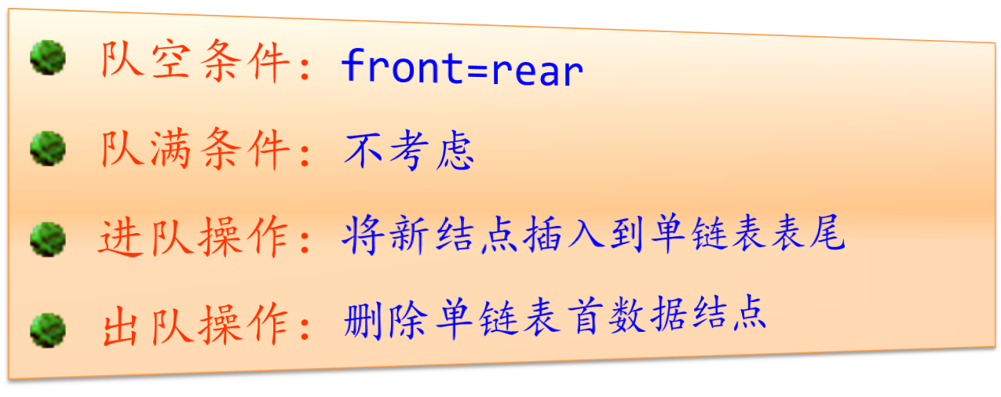
链队的4要素

Slide 10
链队列的C语言定义
typedef struct QNode{
QElemType data; // 结点的数据域
struct QNode* next; // 结点的指针域
}QNode, *QueuePtr
typedef struct {
QueuePtr front; // 队列的头指针
QueuePtr rear; // 队列的尾指针
int length; //当前实际元素数目
}LinkQueue; // 链队列

Slide 11
初始化操作
bool InitQueue (Queue &Q) {
// 构造一个空队列 Q, 若空间分配失败，
// 则返回 FALSE, 否则返回TRUE;
}
Q.front = Q.rear = ( QueuePtr ) malloc ( sizeof(QNode) );
if (!Q.front) return FALSE;
Q.front->next = NULL;
Q.length = 0;
return TRUE;

Slide 12
入队列操作
s
Q.front
…
a₁
a_{n}
∧
e
∧
Q.rear

Slide 13
bool EnQueue (Queue &Q, QElemType e) {
//若存储分配成功，则在当前队列的尾元素之
//后插入 e为新的队列尾元素，并返回 TRUE,
// 否则返回 FALSE
}
s = ( QueuePtr ) malloc ( sizeof(QNode) );
if ( !s ) return FALSE; // 存储分配失败
s->data = e; s->next = NULL;
Q.rear->next = s; // 修改尾结点的指针
Q.rear = s; // 移动队尾指针
++Q.length; // 队列长度增 1
return TRUE;

Slide 14
出队列操作
p
Q.rear
…
Q.front
a₁
a₂
∧
a_{n}
Q.rear
Q.rear
p
Q.front
∧
∧
a_{n}

Slide 15
bool DeQueue (Queue &Q, QElemType &e) {
// 若队列不空，则删除当前队列Q中的头元素，
//用e返回其值，并返回TRUE；否则返回FALSE
}//DeQueue
if ( Q.front == Q.rear ) // 队列为空
return FALSE;
p = Q.front->next;
e = p->data; // 返回被删元素
Q.front->next = p->next; // 修改头结点指针域
if (Q.rear == p) Q.rear = Q.front;
delete p; // 释放被删结点
return TRUE;

Slide 16
二、循环队列
——队列的顺序映象
// 结构定义
#define MAXQSIZE *** //***代表一个整数，指示最大队列长度
typedef struct {
QElemType *base; // 存储空间基址
int front; // 队尾指针
int rear; // 队头指针
} SqQueue;

Slide 17
队列
(a₁，a₂，…，a_{i}，…a_{n} )
逻辑结构
直接映射
0
f-1
f
MaxSize-1
r
存储结构
…
a₁
…
a_{n}
…
…
front
rear
data
约定：非空队列中，front始终指向队列的头元素，rear则指向尾元素的下一个位置；初始化一个空队列时，令front=rear=0.

Slide 18


顺序存储的队列需要建立一个数组，并把队列的所有元素存储在数组中；队头位置不固定。
front指针指向队头元素，rear指针指向队尾元素的下一个元素。当front等于rear时，表示队列空。
假溢出

Slide 19
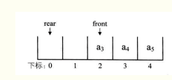

解决“假溢出”的办法，就是队后面满了，再从头开始，也就是头尾相接的循环。我们把队列的这种首尾相接的顺序存储结构称为循环队列。
入队时队尾指针前进1：
(rear+1) % MaxSize
(2) 出队时队头指针前进1：
(front+1) % MaxSize
新问题：如何判断队列满？

Slide 20
方式1： 牺牲一个单元来区分队空和队满，约定以"队头指针在队尾指针的下一位置作为队满的标志"。
队满条件为：(Q.rear+1) % MaxSize == Q.front
队空条件为：Q.front == Q.rear
队列长度为：(Q.rear - Q.front + MaxSize) % MaxSize
方式2：增加表示当前数据元素个数的成员size；
队空条件是：Q.Size == 0
队满条件是：Q.Size == MaxSize
无论空或满，Q. front == Q.rear
方式3：增加成员tag，入队操作置tag为1，出队操作置tag为0
队空条件是： Q.front == Q.rear并且 tag ==0
队满条件是： Q.front == Q.rear并且 tag ==1

Slide 21
bool InitQueue (SqQueue &Q，int MAXQSIZE ){
//构造一个最大存储空间为MAXQSIZE的空队列Q
}//InitQueue
Q.base = (QElemType * ) malloc (MAXQSIZE *sizeof ( QElemType ) );
// 为循环队列分配存储空间
if (!Q.base)
return FALSE; // 存储分配失败
Q.front = Q.rear = 0; return TRUE;

Slide 22
bool DeQueue (SqQueue &Q, QElemType &e) {
// 若队列不空，则删除当前队列Q中的头元素，
//用e返回其值并返回TRUE；否则返回FALSE
}
if (Q.front == Q.rear)
return FALSE;
e = Q.base[Q.front];
Q.front = (Q.front+1) % MAXQSIZE;
return TRUE;

Slide 23
bool EnQueue (Queue &Q, QElemType e) {
// 若当前队列不满，在当前队列的尾元素之后插入元素 e
//用牺牲一个存储单元的方式来处理“如何判断队列满”的问题
//
Q.base[Q.rear] = e;
Q.rear = (Q.rear+1) % MAXQSIZE;
return TRUE;
}
if ((Q.rear + 1) % MAXQSIZE == Q.front )
return FALSE;

Slide 24
1. 掌握栈和队列类型的特点，并能在相应的应用问题中正确选用它们。
2. 熟练掌握栈类型的两种实现方法，特别应注意栈满和栈空的条件以及它们的描述方法。
3. 熟练掌握循环队列和链队列的基本操作实现算法，特别注意队满和队空的描述方法。

Slide 25
【例】设栈S和队列Q的初始状态均为空，元素a, b, c, d, e, f, g依次进入栈S。若每个元素出栈后立即进入队列Q，且7个元素出队的顺序是b, d, c, f, e, a, g，则栈S的容量至少是（ ）
A．1 B.2 C.3 D.4
√
说明：本题为2009年全国考研题

Slide 26
【例】某队列允许在其两端进行入队操作,但仅允许在一端进行出队操作,若元素a,b,c,d,e 依次入队后再进行出队操作，则不可能得到的出队序列是（ ） (A)b,a,c,d,e (B)d,b,a,c,e (C)d,b,c,a,e (D)e,c,b,a,d
√
【解析】初始时队列为空，第 1 个元素 a 左入（或右入），而第 2 个元素 b 无论是左入还是右入都必与 a 相邻，而选项 D 中 a 与 b 不相邻，不合题意。
说明：本题为2010年全国考研题

Slide 27
【例】已知初始为空的队列Q 的一端仅能进行入队操作，另外一端既能进行入队操作又能进行出队操作。若Q的入队序列是1, 2, 3, 4, 5 , 则不能得到的出队序列是( )
5,4,3, 1,2 B. 5,3, 1,2,4
C. 4, 2, 1,3,5 D. 4, 1,3, 2, 5
√
【解析】1和2依次入队，则出队也相邻。D不符合。
说明：本题为2021年全国考研题

Slide 28
【例】循环队列放在一维数组A[0…M-1]中，end1指向队头元素，end2指向队尾元素的后一个位置。假设队列两端均可进行入队和出队操作，队列中最多能容纳M-1个元素。初始时为空。下列判断队空和队满的条件中，正确的是——。
A．队空：end1 == end2； 队满：end1 == (end2+1)mod M
B．队空：end1 == end2； 队满：end2 == (end1+1)mod (M-1)
C．队空：end2 == (end1+1)mod M； 队满：end1 == (end2+1)mod M
D．队空：end1 == (end2+1)mod M； 队满：end2 == (end1+1)mod (M-1)
√
说明：本题为2014年全国考研题

